Slide 1
第2章 Project管理项目的一般流程
2.1 流程概述
2.2 灵活运用项目模板和向导
2.3 综合案例——Project管理项目的流程
2.4 用好Project的帮助

Slide 2
第2章 Project管理项目的一般流程
根据项目的生命周期理论，项目需要经历五个阶段——启动、计划、执行、控制和收尾，项目管理工作也围绕这些阶段依次展开。所以，使用Microsoft Project管理项目时，无论项目的规模和种类如何，通常都要遵循特定的程序。
本章的主要内容是：Microsoft Project管理项目的一般流程、掌握并能灵活运用项目模板和项目向导、学会使用帮助解决问题。

Slide 3
2.1 流程概述
1 根据项目生命周期确定管理流程
项目阶段 | 项目管理需要完成的工作 | Microsoft Project能完成的工作
启动 | 确认项目可以开始并付诸行动。 包括：选定项目、建立项目团队、项目核准、立项、准备工作等 | 确定项目目标 收集准备资料
计划 | 编制项目计划 | 用Microsoft Project制定项目计划，并保存为比较基准
执行 | 将书面的项目计划转化为实际成果 | 按照项目计划实施项目，并及时记录项目的实际进展
控制 | 监测项目的实际进展，及时发现并调整偏差 | 跟踪项目，将项目实际状态与比较基准进行比较，找出问题
收尾 | 正式接收项目成果，将项目有条不紊地结束 | 整理并保存项目资料，进行总结

Slide 4
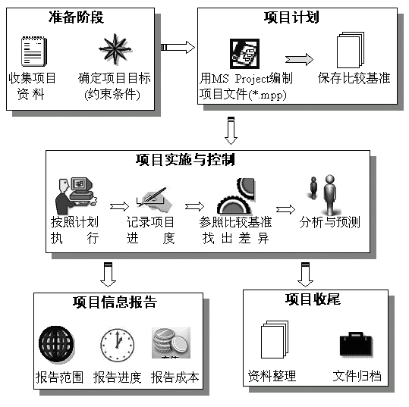
Microsoft Project管理项目的基本流程

Slide 5
2 Microsoft Project的管理流程
准备阶段
  准备阶段与项目生命周期中的项目启动阶段相对应。
  主要工作为：
    收集相关资料。
    确定项目目标、约束条件。

Slide 6
2 Microsoft Project的管理流程
项目计划阶段
  本阶段中Project能够充分发挥作用，具体工作包括：
  用Project编制一份完善的项目文件，文件的后缀名为mpp。项目计划的内容包括工作程序、日程安排、资源分配等。
  使用Project创建项目计划初步完成后，要将计划保存为“比较基准”，以便与执行情况对比。（关于比较基准）

Slide 7
2 Microsoft Project的管理流程
项目实施与控制
  这两个过程总是同时进行的，控制是保证实施的基本手段。具体工作包括：
  项目实施就是要将制定的项目计划不折不扣地落实到行动中。
  在项目实施的同时，需要用Microsoft Project将项目进展状况及时地记录到项目文件中，以便跟踪和控制。
  将实际进展与原定计划（比较基准）进行比较，找出差异
  发现差异后，还要进行分析。

Slide 8
项目信息报告
  管理者常常需要以合适的方式浏览项目信息
  Project提供了丰富的表、视图、报表和筛选器等工具，条理清晰地将项目信息展示在用户面前。
  Project提供的信息报告包含以下几类：范围报告、进度报告、成本报告、资源报告以及综合报告。有的教材称之为“信息提取技术”。
项目收尾
  项目的收尾阶段往往会被忽视，但使用Microsoft Project管理项目，就会使收尾工作变得简单轻松了。例如，资料的汇总和整理工作，Microsoft Project可以将项目中涉及到的文档以附件形式保存起来（也是保存在mpp文件中），项目收尾时，只要将这些文档统一归类即可。

Slide 9
2.2 灵活运用项目模板和向导
【例2-1】利用模板着手全新的项目
Stephen刚刚接到了一个全新的项目，公司让他负责拓展一项新业务。可是Stephen手头没有这类项目的资料可以参考，而且以前也没有经历过类似项目，可以说这个项目对他是一个全新的领域。象这样一个全新的项目应该如何着手呢？
这时，Microsoft Project提供的项目模板就大有用武之地了
它正好提供了一个名为“新业务”的模板，对缺乏这方面经验的管理者具有很大的启示作用和参考价值。

Slide 10
Project自带的项目模板
项目类别 | 模板个数 | 所占比例 | 模板举例
IT类项目 | 16个 | 69.6％ | 部署Microsoft Office 2003、Microsoft Windows XP、MSF应用程序开发等
房屋建设开发 | 3个 | 13.0％ | 工程、商业建设、住宅建设
公司运作与事务 | 3个 | 13.0％ | 新产品、新业务、办公室搬迁
日常生活 | 1个 | 4.3％ | 搬家
合计 | 23个 | 100％

Slide 11
获得更多的项目模板
除了Microsoft Project自带的模板外，Microsoft公司的网站上就提供了最新的模板供用户免费下载。
【例2-2】下载Microsoft公司提供的最新模板
  选择菜单【文件】/【新建】，在窗口左侧出现新建项目的小窗口
  单击“模板”栏的“Office Online模板”选项，系统就会自动进入Microsoft公司的Office模板主页，如下图，这里有Microsoft公司创建和收集的最新项目模板(完全免费)。
  下载项目模板文件
  将文件另存为项目模板。方法是：在Project中选择菜单【文件】/【另存为】，弹出“另存为”对话框，选择底部的“保存类型”为“模板”

Slide 12
【讨论】
  项目模板保存到本地以后，用户可以随时使用它，方法与【例2-1】相同。
  在另存为对话框中，选择保存类型为“模板”后，Microsoft Project会自动转到保存项目模板的文件夹下（文件夹名称为“Templates”），用户无需修改保存位置。其实也只有保存在这一位置，下次打开Microsoft Project才能自动找到它。

Slide 13
建立自己的模板库
在公司或者组织环境下，已经完成的项目是一笔宝贵的经验，很可能对以后或者他人的工作大有帮助，所以建立个人或公司的模板库是值得推荐的。
【例2-3】建立公司的模板库
  将公司的每一个项目都保存为项目模板(文件后缀名为mpt)，方法同【例2-2】，这样Microsoft Project就会将这些模板集中保存在“常用”模板库中。
  将所有模板文件发布到公司的服务器上，项目组成员下载后用【例2-2】同样办法添加到本地计算机的模板库中。
  使用模板库。在Microsoft Project中，选择菜单【文件】/【新建】，在工作区的左侧出现新建项目的小窗口，参见图2-2(a)，单击“模板”栏下的“本机上的模板”，出现“模板”对话框，参见图2-2(b)。用户添加的所有模板都被存放在“常用”页内，如图2-9为作者本地计算机上收集的模板库。
【讨论】Microsoft Project将系统模板和用户模板分开管理。打开模板时（如图2-9），系统自带的模板放在“Project模板”页内，用户保存的模板则存放在“常用”页内。

Slide 14
使用项目向导
项目管理工作往往是琐碎的，但项目管理者必须按照一定程序、无一遗漏地逐步展开工作，这对于Microsoft Project的新用户来说往往具有一定难度。针对这一情况，Microsoft Project设置了“项目向导”功能。可以这样比喻，项目向导就像一幅地图，指引着用户如何达到目的地。
打开和关闭项目向导

Slide 15
项目向导内容
项目向导内容:
  任务向导——指导用户制定项目计划、编辑任务列表、安排任务日程等。这是项目管理的第一步工作。
  资源向导——规划好项目任务后，需要设定项目资源，并为任务分配资源，资源向导可以帮助用户完成这些工作，另外还能管理资源。
  跟踪向导——规划好项目的任务和资源后，项目开始实施，在实施过程中需要不停地跟踪项目的实际执行情况。跟踪向导能够帮助用户有条不紊地展开跟踪和管理工作。
  报表向导——查看和报告项目状态和信息。
每个向导都由若干项相关的工作组成，这些工序已经按照项目管理程序一步一步排列好了，用户可以按照向导中所列工作的次序展开管理工作，这样就不会发生遗漏或混乱

Slide 16
定制自己的项目向导
【例2-4】为公司“量身定做”项目向导
  单击菜单【工具】/【选项】，然后单击“界面”选项卡。在“项目向导功能和版式页面”下，单击“使用自定义页”，然后在“URL”框中键入页面位置或单击“浏览”按钮以浏览该页。

Slide 17
2.3 综合案例——Project管理项目的流程
【例2-5】用Project管理项目的一般流程
  本例以【例2-1】为背景继续深入讨论。Stephen刚刚接到拓展新业务这一项目。本例探讨他用Project管理项目的一般流程。
  （1）打开“新产品”模板，Stephen将以它为基础创建项目计划。修改项目的开始日期为需要的时间。
  （2）保存项目文件，命名为02_01.mpp（第1、第2步参考【例2-1】）。
  （3）修改项目计划。针对公司的实际情况，Stephen主要针对项目任务的划分及时间分配作了调整，并保存了新的项目文件。例如对“第一阶段：制定战略计划”中的任务作了简化，并根据公司的情况调整了任务时间，如图2-14，其中图(a)为项目模板的内容，图(b)为修改过后的结果。

Slide 18
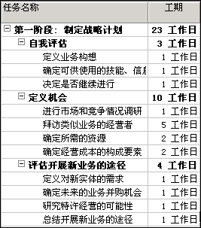
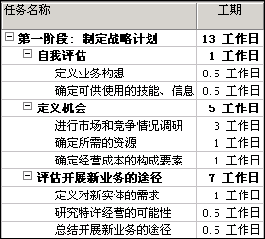

Slide 19
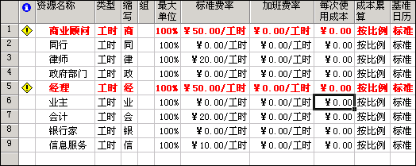
（4）根据公司的实际情况修改项目的资源。这一步在“资源工作表”视图下进行。

Slide 20
（5）将初步完成的项目计划保存为比较基准，以便与日后的实际执行情况比较。
到此为止，初始的项目计划就基本完成了，下一步将进入实施阶段。
（6）执行项目。定期将项目的实际进展信息记录到项目文件中，例如：更新项目的实际进度（如图2-17）、更新项目的实际成本（如图2-18）。

Slide 21
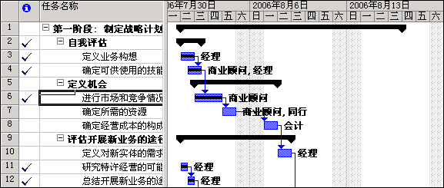
更新项目的实际进度

Slide 22
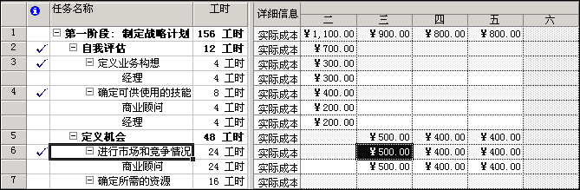
更新项目的实际成本

Slide 23
（7）将项目的实际进展情况与原定的项目计划（比较基准）进行对比，找出差异。以进度管理为例，下图为项目的比较基准和实际进度的对比情况。在右侧的图表显示区域中，每个任务都有两根线条，上面的线条表示实际进度，下面的线条表示比较基准，从中可以很清楚地看出计划与实际在日程、工期方面的诧异。如果想了解某个任务的详细情况，只要将鼠标悬停在任务的线条上就会出现信息提示。

Slide 24
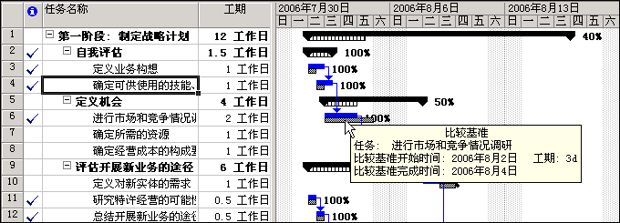
将实际进度与比较基准对比

Slide 25
（8）报告项目状态信息。选择适合的视图和报表将需要的信息按照预定格式输出。下图为项目日历视图，它将每一天安排哪些任务全部列出，并能直接打印。
（9）项目收尾——项目文档的整理。Project可以将相关的项目文档（例如Word、Excel文档等）都统一保存在项目文件中，项目收尾时只要将一个项目文件（*.mpp文件）保存起来即可，也可以刻录成光盘永久保存。

Slide 26
2.4 用好Microsoft Project的帮助
在使用Microsoft Project的过程中，用户难免会遇到各种各样的问题。除了查阅相关的参考书以外，最常用的解决方法就是使用Microsoft Project自带的帮助功能。
与其它的Microsoft Office软件相比，Project的帮助不仅功能更为强大，而且设计更人性化，便于用户使用。
用户要想成为Microsoft Project的高手，用好帮助是必由之路。

Slide 27
1 使用Microsoft Project帮助目录
首先，选择菜单【帮助】/【Microsoft Project帮助】，在工作区左侧即出现“Project帮助窗口”，如图2-21所示。
接着，单击“”超链接，Project就会通过互联网下载Microsoft Project的帮助主题，如图2-22所示（注意：在Project 2003版本中，首次使用帮助目录时，计算机要与互联网相连）。

Slide 28
【例2-6】查阅帮助主题
用户想查阅有关保存项目文件的相关信息，请通过帮助主题找到相关的帮助内容。
（1）打开帮助目录。
（2）单击帮助目录中的“使用项目文件”主题，该目录下又出现3个子目录，分别是“创建和打开项目”、“保存和关闭项目”和“查找文件”。
（3）单击“保存和关闭项目”，Project提供了十几条帮助主题，用户选择自己需要的内容，例如“将项目另存为模板”，单击该主题即弹出帮助的内容

Slide 29
2 使用索引
如果希望针对某个关键词搜索相关的帮助主题，那就需要使用索引功能了。如图2-25，在搜索框内输入搜索关键字，例如“保存”，单击按钮或者直接回车，Project就会到Office Online搜索相关的帮助主题、并列出结果

Slide 30
3 使用Office助手
与其它Office软件一样，Microsoft Project也提供了“Office助手”功能。Office助手可以根据用户的当前操作提供动态的提示信息列表。
如果您不习惯使用Office助手，也可以让他隐藏起来。方法是在助手身上点击右键，选择“隐藏”。

Slide 31
4 智能标签
在Microsoft Project中，有些操作具有歧义性，即某一个操作可能代表多种不同的含义，且每一种含义对项目的理解是截然不同的。为了避免歧义造成的影响，Project会提示用户选择哪一种才是用户的本意。
例如，当用户修改了一项任务的工期时，可能有两种原因：一是因为任务的工作量发生了变化，二是因为任务分配的资源发生了改变。这两种理解相去甚远。当用户修改了工期之后，Project会立即提示用户作出选择，如图2-29所示。通常这种情况下，需要确认的单元格的左上角会出现一个小黑点；鼠标悬停单元格上时，前方会出现标记；单击该标记就会出现选项菜单（请参照下图）。

Slide 32
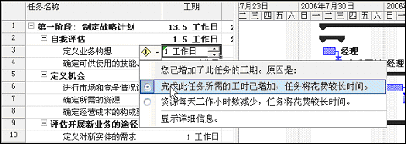

Slide 33
5 项目向导
Microsoft Project另外一个别具特色的帮助功能，体现在“项目向导”上。项目向导为管理者有条不紊地开展工作提供了便利，且向导的每一步都有注释，即使是初学者也能一看就懂。它的具体使用参考2.2.2节，以后的章节中会有使用向导的案例。

Slide 34
2.4.6 项目地图和教程
以上是Microsoft Project 2003提供的帮助功能。值得一提的是，Project 2002还具有另外两项特别的帮助功能非常好用，分别是“项目地图”和“Project教程”。
1. 项目地图
Project 2002中，选择菜单【帮助】/【Microsoft Project帮助】，弹出帮助窗口，如下图。
在右侧窗口中单击“项目地图”超链接，进入“项目地图”首页，如下图。项目地图中，项目的常规管理过程和内容非常清晰，用户查找起来也很方便。当用户在使用Project的过程中遇到什么问题，一般都能在项目地图中找到解决的办法。

Slide 35
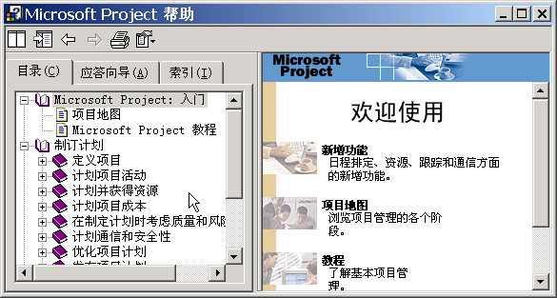

Slide 36
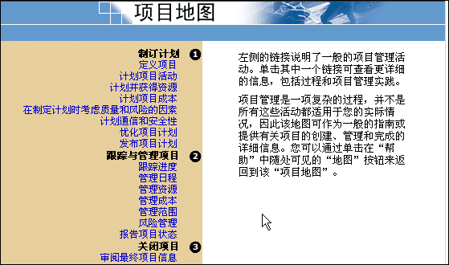

Slide 37
Microsoft Project教程
在图2-30的帮助窗口中，单击右侧窗格中的“教程”超链接，则可进入“Microsoft Project教程”首页（如下图）。如果用户对Microsoft Project不太了解，可以通过这一教程对软件有个整体了解。教程中包含了若干个课程，每个课程都包含一个循序渐进的课程导航列表
与项目地图相比，教程更具系统性。教程中不仅讲解软件的具体操作，还涉及到相关的项目管理理念，例如项目三角形、项目管理策略等等，让用户能够全方位地了解项目管理和使用Microsoft Project。

Slide 38
